Slide 1
Как подготовить работу на конкурс
Баранцева Светлана Петровна,
baranzevasp@mail.ru

Slide 2
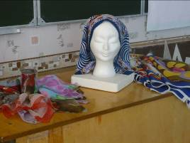
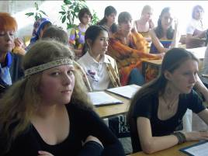
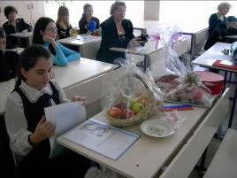
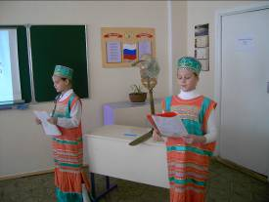
Критерии оценки докладов:
соответствие содержания тематике и целям конкурса;
полнота и глубина раскрытия темы;
самостоятельность суждений, отражение личного отношения к теме;
достоверность и целесообразность включения литературных и исторических фактов;

Slide 3
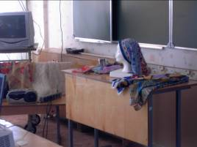
Критерии оценки докладов:
свободное владение материалом и уровень презентации проекта;
соблюдение общих требований к созданию проектов (наличие гипотезы, системы доказательств, аргументов, примеров, выводы, перспективы разработки темы, практическая значимость проекта).
оригинальность изложения;
грамотность;

Slide 4
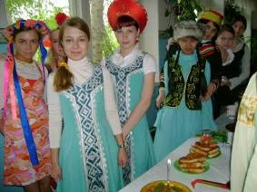
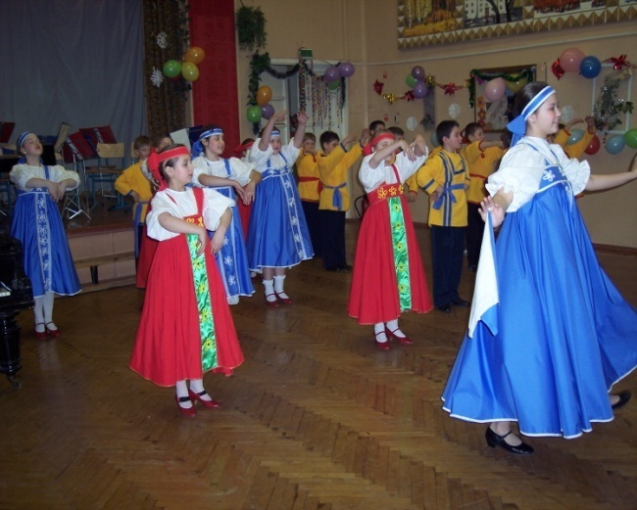
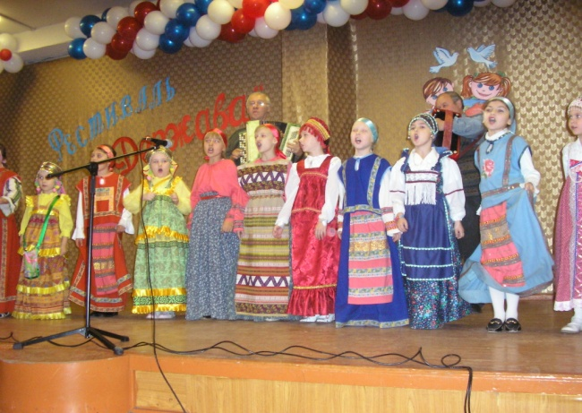
Основные понятия:
Гипотеза – научное предположение, которое выдвигается для объяснения какого-либо явления и требует теоретического обоснования и проверки на опыте.

Slide 5
Основные понятия (по В.И. Загвязинскому и Н.И. Дереклеевой)
ИДЕЯ – форма развития мысли, отражающая связь прошлого, настоящего и будущего, предполагаемого преобразования объекта.
ПРОБЛЕМА понимается как категория, означающая нечто неизвестное, что предстоит открыть и доказать.
ТЕМА – отражает характерные черты проблемы.
ОБЪЕКТ- это та совокупность связей и отношений, свойств, которые существуют объективно в теории и практике и служит источником необходимой для исследования информации.

Slide 6
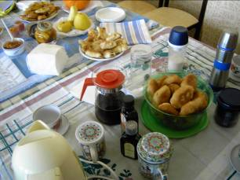
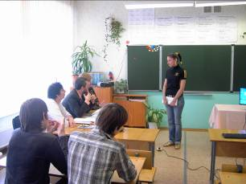
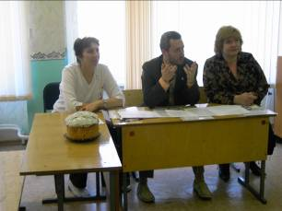
Основные понятия (по В.И. Загвязинскому и Н.И. Дереклеевой)
ПРЕДМЕТ ИССЛЕДОВАНИЯ – более конкретен. Он включает только те связи и отношения, которые подлежат непосредственному изучению в работе, устанавливают границы научного поиска. В каждом объекте можно выделить несколько предметов исследования.
ЦЕЛЬ –мысленная модель, проект определенного результата деятельности человека и путей его достижения, формулируется кратко и предельно точно, в смысловом отношении выражая то основное, что намеревается сделать исследователь. Цель конкретизируется и развивается в задачах исследования.

Slide 7
Основные понятия:
Задачи – это путь, которым мы будем идти к достижению цели.
Параметр: величина, характеризующая какой-либо объект, его отдельное свойство, принимаемая как основной показатель этого объекта

Slide 8
Основные понятия:
План –система мер, ранжированная по срокам и исполнителям в соответствии с целями и задачами деятельности.

Slide 9
Основные понятия:
Программа – нормативно-управленческий документ, в котором находят свое отражение основные направления развития учреждения или отдельных его подсистем и пути реализации этих направлений на практике

Slide 10
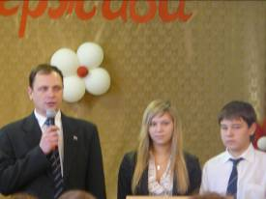
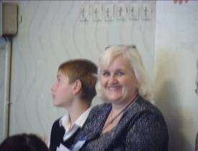
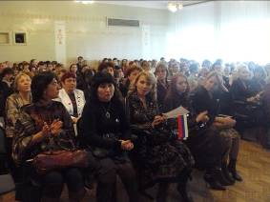
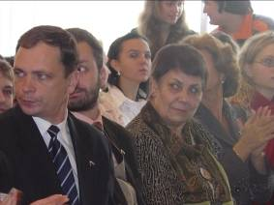
Основные понятия:
Внешний результат – можно увидеть, осмыслить, применить в реальной практической деятельности.
Внутренний результат – опыт деятельности – становится бесценным достоянием обучающегося, соединяя в себе знания и умения, компетентности и ценности.

Slide 11
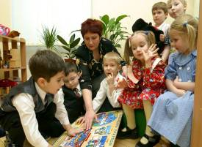
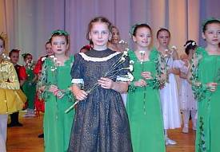
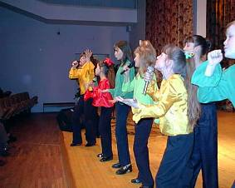
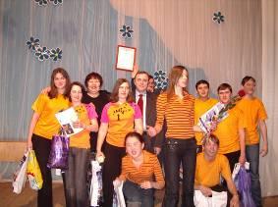
Основные понятия:
Любой проект –исследовательский, точно так же как и любой проект – творческий, ролевой, практико-ориентированный или информационный, но есть доминирующая направленность деятельности участников того, или иного проекта.

Slide 12
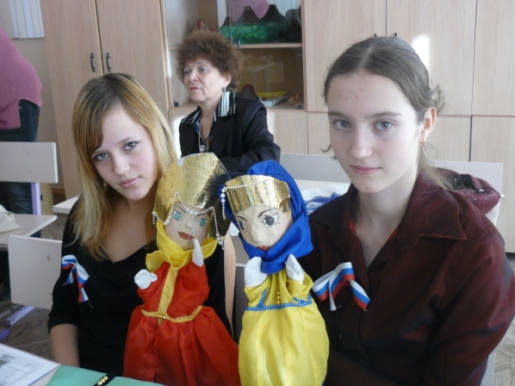
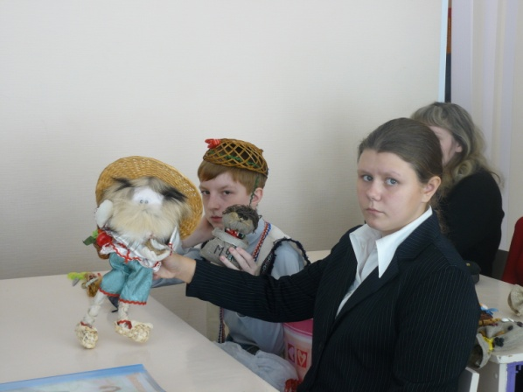
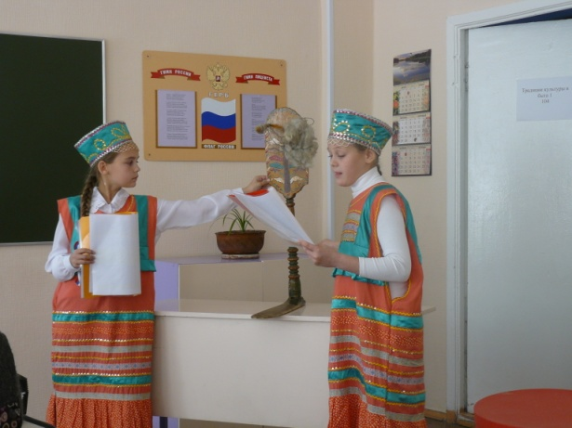
Классификация проектов по доминирующей деятельности обучающихся:
Практико-ориентированный проект – нацелен на социальные интересы самих участников проекта или внешнего заказчика (Палитра разнообразна - от учебного пособия для кабинета истории до пакета рекомендаций по восстановлению Омской крепости)

Slide 13
Классификация проектов по доминирующей деятельности обучающихся:
Исследовательский проект – включает обоснование актуальности темы, обозначение задач исследования, обязательное выдвижение гипотезы с последующей ее проверкой, обсуждение полученных результатов. При этом используются методы современной науки: лабораторный эксперимент, моделирование, социологический опрос и другие)

Slide 14
Классификация проектов по доминирующей деятельности обучающихся:
Творческий проект – предполагаем максимально свободный и нетрадиционный подход к оформлению результатов. Это могут быть альманахи, театрализации, спортивные игры, произведения изобразительного и декоративно-прикладного искусства, видеофильмы и т.п.)

Slide 15
Классификация проектов по доминирующей деятельности обучающихся:
Ролевой проект – наиболее сложный проект. Участвуя в нем, проектанты берут на себя роли литературных или исторических персонажей, выдуманных героев. Результат проекта остается открытым до самого окончания. Чем завершится? Будет ли разрешен конфликт?

Slide 16
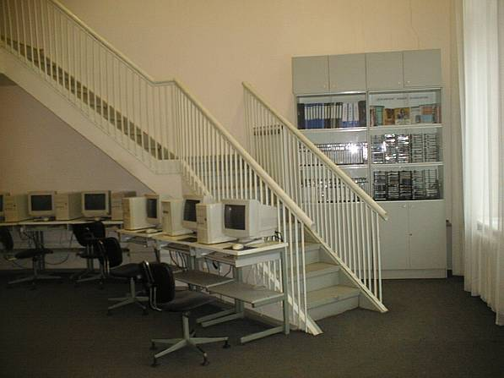
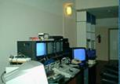
Информационный проект
И
Информационный проект – направлен на сбор информации о каком-то объекте, явлении, с целью ее анализа, обобщения и представления для широкой аудитории.
Выходим такого проекта часто является публикация в СМИ, в т.ч. В Интернете. Результатом такого проекта может быть и создание информационной среды класса или школы.
6

Slide 17
По комплексности (или по предметно-содержательной области) проекты бывают:
Монопроекты – как правило, в рамках одного предмета (литературно-творческие, естественно-научные, исторические, культурологические, музыкальные и т.д.)
Межпредметные проекты – интеграция уже на этапе постановки проблемы (Например, проблема человеческого достоинства требует различных подходов: исторического, социологического, культурологического, психологического).

Slide 18
Проекты классифицируются:
По характеру контактов между участниками (внутриклассные, внутришкольные, межшкольные и т.д.);
По продолжительности (минипроекты, по 20 мин., краткосрочные проекты (4-6 уроков), недельные, годичные );
Телекоммуникационные проекты (средне- и долгосрочные)

Slide 19
Методы исследования:
Метод сравнительно – исторического анализа литературы.
Метод причинно – следственного анализа.
Метод моделирования.
Метод беседы, анкетирования, интервью.
Метод рейтинга и самооценки.
Метод ранговых оценок.
Метод обобщения независимых характеристик.
Метод проекта.
Метод наблюдения.
Метод эксперимента.

Slide 20
Формы продуктов проектной деятельности:
Видеофильм;
Выставка;
Игра;
Коллекция;
Макет;
Модель;
Музыкальное произведение;
Мультимедийный продукт;
Пакет рекомендаций;
Публикация;
Учебное пособие;
Сравнительно-сопоставительный анализ и т.п.

Slide 21
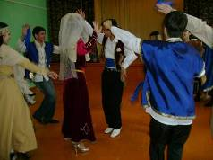
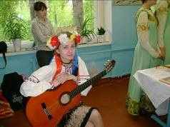
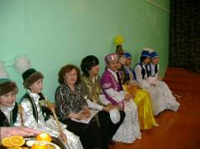
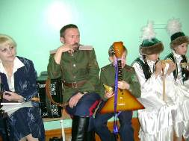
Критерии оценки проектов:
Самостоятельность работы над проектом;
актуальность и значимость темы;
полнота раскрытия темы;
оригинальность решения проблемы;
артистизм и выразительность выступления;
презентабельность проекта;
ответы на вопросы.

Slide 22
Критерии оценки социальных проектов
социальная значимость проблемы;
актуальность и важность поставленных проблем;
самостоятельность разработки проекта;
реальность и экономичность;
перспективность;
эффективность практической деятельности.

Slide 23
ОПИСАНИЕ ПРОЕКТА И ЕГО РЕЗУЛЬТАТОВ
Постановка проблемы/описание необходимости ее решения
Цель (более общее) и задачи (конкретные, измеримые количественно и качественно) проекта
Механизм решения проблемы, стратегия и методы достижения поставленных целей и задач.

Slide 24
ОПИСАНИЕ ПРОЕКТА И ЕГО РЕЗУЛЬТАТОВ
Необходимо показать, удалось ли реализовать поставленные задачи, что было сделано для выполнения? Кто это делал? Какие ресурсы привлекались и использовались (людские, временные, материальные и др.)? например, как привлекались взрослые жители двора для его благоустройства, как осуществлялся отбор участников соревнований между дворовыми командами и т.д.

Slide 25
ОПИСАНИЕ ПРОЕКТА И ЕГО РЕЗУЛЬТАТОВ
Таким образом, в данном разделе шаг за шагом должно быть описано, что происходило в рамках реализации этого проекта, кто участвовал в реализации проекта и как, на кого конкретно эта деятельность была направлена/адресована. Эта часть должна быть описана подробно.

Slide 26
ОПИСАНИЕ ПРОЕКТА И ЕГО РЕЗУЛЬТАТОВ
Было ли освещение в средствах массовой информации ваших действий по реализации проекта? Если “Да”, то какие СМИ освещали, сколько было публикаций, видео и радио репортажей? (приложите, к отчету материалы, опубликованные в СМИ).
С какими сложностями, столкнулись во время проведения акции? Какие из них удалось решить? Какие нет, почему?
Сколько людей было задействовано в реализации проекта?

Slide 27
ОПИСАНИЕ ПРОЕКТА И ЕГО РЕЗУЛЬТАТОВ
Какие качественные и количественные результаты были получены по итогам проведения каждого из мероприятий?
Календарный график реализации проекта. Опишите основные этапы подготовки и проведения проекта по неделям, когда и в какой последовательности будут происходить мероприятия в рамках проекта?
Оценка успеха проекта. Каким образом оценивается эффективность и успешность проекта, критерии оценки, как можно оценить достижение поставленных задач и намеченных результатов, каковы механизмы оценки проекта, если проводилось анкетирование, соц. опрос, желательно представить копию анкеты и результаты анкетирования.

Slide 28
ОПИСАНИЕ ПРОЕКТА И ЕГО РЕЗУЛЬТАТОВ
Дальнейшая работа в этом направлении. Планируется ли продолжить работу в данном направлении? Каким образом предлагается сохранить и расширить достижения данного проекта?
Эффект реализации проекта. Как реализация проекта способствовала решению проблемы? Плюсы и минусы в результате работы по проекту? Что нужно было еще учесть на этапе планирования? Какие наиболее успешные и яркие моменты были во время реализации проекта?
Опишите ваши впечатления от участия в проекте, а также впечатления и отзывы людей, которые были получателями услуг или наблюдали за реализацией проекта. Приведите цитаты, высказывания, письма благодарности и др.
Также к отчету по проекту приложите фотографии, публикации в газете, листовки и др., что сочтете полезным.

Slide 29
Что такое тезисы.
Тезис (греч. - утверждение) – это какое-либо четко сформулированное положение, истинность которого необходимо аргументировать, обосновать, доказать. Как правило, излагая в выступлениях, дискуссиях свою профессиональную точку зрения, раскрывая свою профессиональную позицию, педагог – практик представляет несколько идей, положений, утверждений, которые тесно связаны между собой в логической последовательности. Печатный вид тезисов не должен превышать 2-3 машинописные страницы.

Slide 30
Общенаучные требования к отбору содержания формулируемых тезисов
В тезисах должны быть представлены только ключевые идеи и положения будущего доклада или сообщения.
Мелкие и второстепенные детали должны быть исключены.
В тезисах можно поместить отдельные цифровые данные, особенно полученные лично автором публикации.
Развернутых методических комментариев следует избегать.

Slide 31
Примерный алгоритм подготовки тезисов выступления
Предварительный анализ проблем, рассматриваемых на конференции, пед. чтениях и т.п., ориентировочный выбор темы своего выступления. Конкретизация темы выступления. Конкретизация темы должна в полной мере соответствовать, во-первых, целям и задачам конференции (пед. чтений и т. п.), во – вторых, имеющемуся у вас теоретическому и практическому опыту, в третьих, масштабу избираемого стандарта: доклада или краткого сообщения.

Slide 32
Примерный алгоритм подготовки тезисов выступления
Эскизное (свободное, фрагментарное) изложение основных идей своего выступления по приблизительному («рабочему») плану. Свести воедино основные мысли, идеи, гипотезы, предложения, которые вам предстоит высказать в ходе выступления. Это важно оформить в виде письменного текста. Важны рабочие комментарии. Необходимо рассчитать примерное время своего выступления, предусмотреть подготовку иллюстраций, схем, таблиц, диаграмм и др.

Slide 33
Примерный алгоритм подготовки тезисов выступления
Подготовка письменного, тщательно отредактированного текста доклада (сообщения).
Уточняется название доклада, определяется наиболее приемлемая структура разделов доклада, обеспечивающая оптимальное понимание выдвигаемых идей и положений всеми участниками конференции (совещания).

Slide 34
Примерный алгоритм подготовки тезисов выступления
Выдвигаемые к защите идеи, положения (собственно говоря, сами тезисы как таковые) – 3 – 4 абзаца;
Обобщение (раскрытие практического или теоретического значения результатов разработки выдвигаемых идей, решения заявленных проблем и задач, возникающие трудности, место и роль изучаемой темы в совершенствовании качества образования и воспитания);
Если необходимо, то в конце тезисов вашего доклада или сообщения указывается список литературных источников, обратившись к которым можно найти подтверждение вашим идеям.

Slide 35
Примерный алгоритм подготовки тезисов выступления
Написание текста тезисов доклада. Из развернутого текста доклада извлекаются наиболее значимые идеи, принципиальные положения, переформулируются в виде кратких утвердительных положений, перечисляются основные аргументы в их пользу. При этом возможно следующее примерное распределение материала по абзацам:
Постановка проблемы – 1-2 абзаца;
На теоретические работы каких ученых, практиков вы опираетесь в своей деятельности – 1 абзац;

Slide 36
Примерный алгоритм подготовки тезисов выступления^
Защита работы может сопровождаться слайдами, мультимедийной презентацией, рисунками, таблицами, схемами, диаграммами, графиками, фотографиями, видеофрагментами и т.д.
Тезисы отпечатываются на стандартных листах формата А-4
Если работа представляется на научно-практическую конференцию, то необходимо сопроводить ее рецензией научного руководителя.
Занимаясь инновационными процессами, исследовательской деятельностью необходимо знать определения и содержание основных понятий, касающихся исследовательской работы.

Slide 37
Д. С. Лихачев всегда был убежден в том, что «добро... во много раз ценнее и весомее зла. И культура строится на добре, а не на зле, выражает доброе начало в народе». Отсюда и неразрывная связь литературы и нравственности: «Литература, — подчеркивал Д. С. Лихачев, — не только богатство, но и нравственная сила народа». И еще более категорично: «Русская литература — совесть русского народа».
Очень высоко оценивал нравственное воспитание Л.Н. Толстой: «из всех наук, которые должен знать человек, главнейшая есть наука о том, как жить, делая как можно меньше зла и как можно больше добра».
«Именно нравственные качества человека определяют суть интеллигентности человека, а не образованность — каковая может быть лишь «образованщиной» ( А. И. Солженицын).

Slide 38
Структура и иерархия системы ценностей
Методологами М.А.Гусаковским, М.В.Богуславским, Г.Б.Корнетовым предлагается перечень наивысших ценностей в их иерархии: 1.Человек. 2.Здоровье. 3.Жизнь. 4.Семья. 5.Отечество. 6.Земля (планета). 7.Человечество. 8.Мир. 9.Труд. 10.Знание. 11.Культура. 12.Развитие.
Н.Е.Щуркова предлагает «пирамиду ценностей»:
.
Человек
Жизнь Природа Общество
Добро Истина Красота
Труд Познание Общение Игра
Свобода Счастье Совесть Равенство Справедливость Братство

Slide 39
Функция системы ценнностей:
влияет на осуществление этической и психической регуляции деятельности, поступков и поведения человека в социальной среде.
Необходимо восхождение обучающегося к нравственным и социальным (моральным) ценностям.

Slide 40
Система личностных смыслов
1)поиск смысла является потребностью;
2)личностные смыслы отражают и порождают жизненные отношения субъекта с миром;
3)смыслы создаются в результате социального взаимодействия и являются его основой;
4) система личностных смыслов влияет на образ жизни, служит регулятором поступков, поведения человека.

Slide 41
Ценностно-смысловая компетентность гражданского образования–
предполагает осознание и принятие обучающимися основных гражданских и правовых принципов, действующих в демократическом государстве (уклад школы, который далеко не всегда, несмотря на заявления руководителей ОУ, бывает демократическим), ценности права как способа согласования интересов людей и поддержания стабильности общества (коллектива школы). Когда учителя и школьники в процессе взаимодействия вырабатывают согласованное понимание правомерного поведения, неприятия асоциального поведения – создаются реальные условия для осуществления соуправления (В.Ю.Розка).

Slide 42
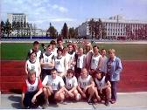
Спасибо за внимание!

